Slide 1




2020
Le bandeau de navigation client
Document du 26/01/2021

Slide 2


Portail MySys
Le bandeau de navigation client
Sommaire
01
Principes
02
Le bandeau de navigation de la Personne Physique
03
Le bandeau de navigation de la Personne Morale
04
Les particularités du bandeau Pro/EI
05
Les particularités du bandeau en « Vue client »

Slide 3

Le bandeau de navigation client
Principes
Dès qu’un client est identifié, un bandeau de navigation adapté au type de client (PM, Pro, PP) se positionne en haut de l’écran.
Ce bandeau est toujours présent quelque soit l’application ouverte et permet donc de lancer et de naviguer entres les pages.
Le titre affiche la civilité, le nom, le prénom ou la raison sociale du client et son N° de personne.
Des informations complémentaires peuvent apparaitre : EI, tiers, prospect, décédé, sous protection, personne clôturée.
Véritable poste central, le bandeau présente les accès aux applications adaptées aux types de clients (Personne physique, morale ou Pro/EI) et tient compte des habilitations de l’utilisateur
LES + :
Pictogrammes d’accès directs aux applications les plus fréquemment utilisées (Agenda, CRE…)
Pictogrammes de regroupements qui vous présentent sous la forme d’une liste les autres applications disponibles (Alertes, Opportunités, Engagements, Autres applis …. )
Pictogramme « Applis ouvertes » qui vous indique le nombre d’applications ouvertes pour ce client et permet de passer de l’une à l’autre
  Vous pouvez par exemple, ouvrir parallèlement, Connaissance client, la synthèse et l’historique du compte chèque et passer d’un écran à l’autre

Slide 4

Le bandeau de navigation client
Le bandeau de navigation de la Personne Physique
Bien vu !
Au-delà de la civilité, du nom, du prénom et du n° de personne, le bandeau peut être complété de notions supplémentaires :
« Tiers » ou « Prospect »
« Décédée le »
« Mesure de protection »
« Personne clôturée suite à fusion »

Slide 5
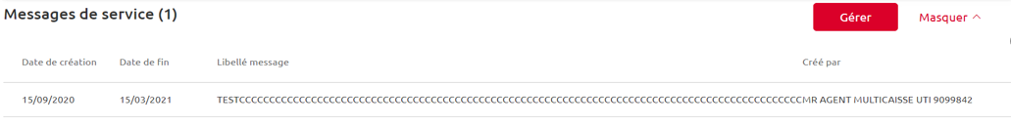
Le bandeau de navigation client
Le bandeau de navigation de la Personne Physique
Agenda : Accès direct à l’agenda du « suivi par »
Synthèses : Accès direct à la synthèse de la Personne Physique
  NB : Ce picto sera enrichi dans quelques mois d’une « Vue relation »
  Connaissance client : Permet de lancer la consultation et la mise à jour de connaissance client
  Relations : Permet de visualiser, modifier la relation
  LES + : Vous pouvez ouvrir la synthèse d’un membre de la relation dans un autre plan du totem et ainsi passer d’un client à l’autre
  Alertes : Permet de visualiser et traiter les alertes (MAD, RPM, Oppositions, ….) sans ouvrir la synthèse
  LES + : Pas besoin de passer par la synthèse pour voir et traiter les alertes (elles sont les mêmes que dans la synthèse).
  Opportunités : Permet de visualiser et traiter les opportunités (GERC, dossier de vente) sans ouvrir la synthèse
  LES + : Pas besoin de passer par la synthèse pour voir et traiter les opportunités (elles sont les mêmes que dans la synthèse).
  CRE : Permet de rédiger un Compte Rendu d’Entretien
  Autres Applis : Permet d’afficher la liste des applications de niveau personne rangées par univers (APE, procuration …)
  LES + : Vous pouvez réorganiser l’ordre d’affichage de vos applis préférées en cliquant sur l’épingle
  Applis ouvertes : Indique le nombre d’applications ouvertes et permet de passer de l’une à l’autre
  LES + : Vous pouvez par exemple, ouvrir parallèlement, Connaissance client, la synthèse et passer d’un écran à l’autre
  Fin Client : Permet de fermer la session client
  Messages de service (1010) : Apparait si présence d’un message
10
1
2
3
4
5
6
7
8
9
11
12

Slide 6


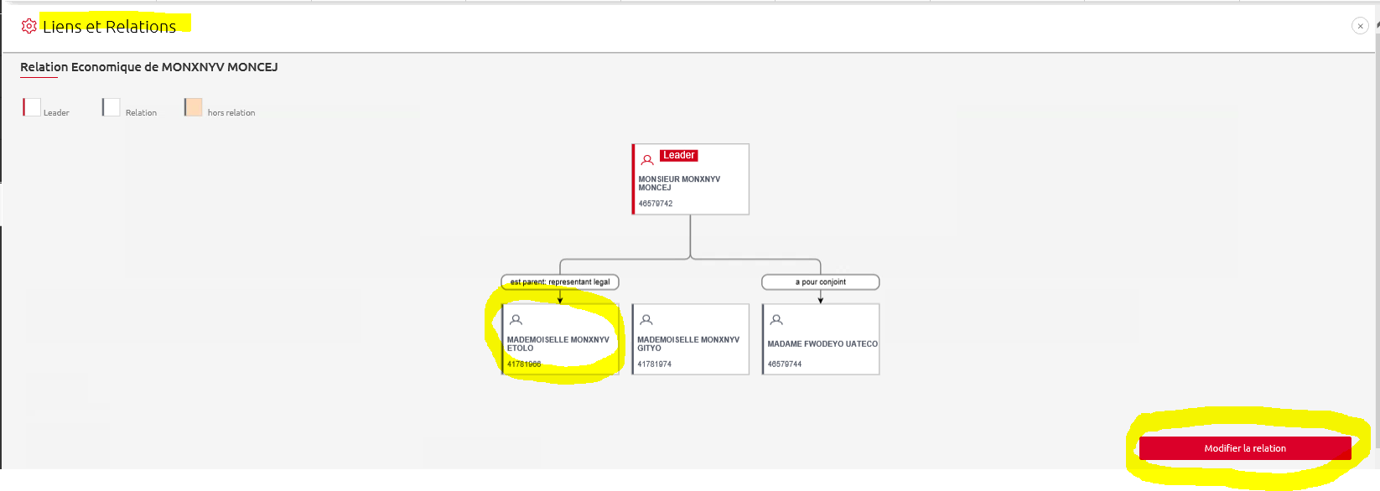
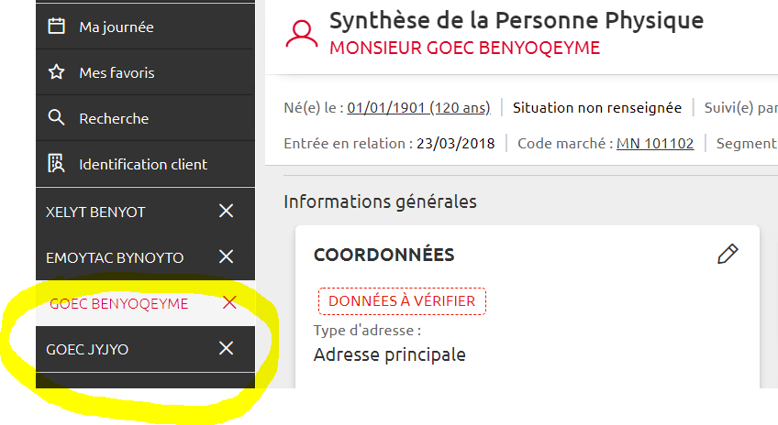

Le bandeau de navigation client
Le bandeau de navigation de la Personne Physique
  Relations : Permet de visualiser, modifier la relation et ouvrir la synthèse d’un membre dans un autre plan du totem
  LES + :
  1 clic sur la tuile d’un autre membre de la relation permet d’ouvrir sa synthèse dans un autre plan du totem et donc de travailler avec la synthèse de toute la famille !
4
Bien vu !
En 1 clic vous pouvez modifier la relation via « Connaissance client »
Bien vu !
1 clic permet d’ouvrir la synthèse d’un autre membre dans un autre plan du totem et donc de travailler avec la synthèse de toute la famille !

Slide 7

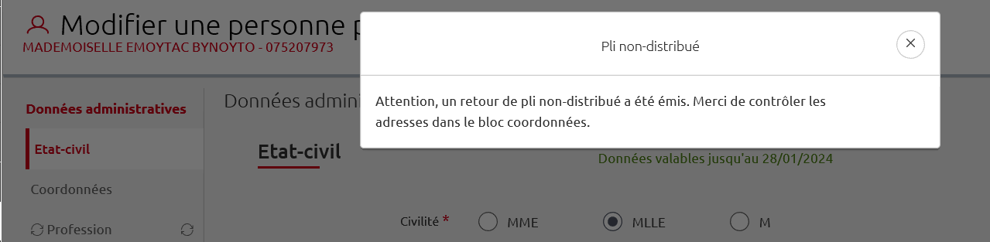
Le bandeau de navigation client
Le bandeau de navigation de la Personne Physique
Alertes : Permet, de visualiser la présence d’alertes et de les traiter si nécessaire ( PND, MAD, RPM, Oppositions…)
    Compteur dans une pastille rouge si au moins 1 alerte
    Compteur à zéro dans une pastille verte si pas d’alerte à traiter
Les gélules sur fond blanc sont cliquables
Les gélules grisées sont non cliquables (pas encore accessibles pour le moment ou collaborateur non habilité)
  LES + :
  Pas besoin de passer par la synthèse pour voir et traiter les alertes (elles sont les mêmes que dans le bloc alertes de la synthèse.
5

Slide 8
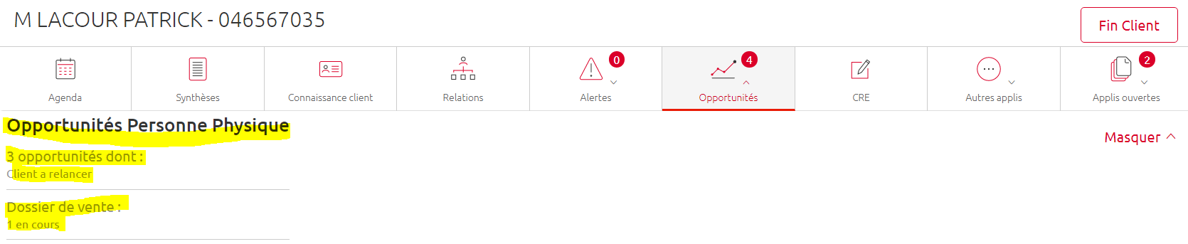
Le bandeau de navigation client
Le bandeau de navigation de la Personne Physique
  Opportunités : Permet, sans ouvrir la synthèse, de visualiser la liste des opportunités à traiter issues :
  De la GERC /PDO
  Du dossier de vente et proposition
NB : Pour le moment, l’accès à la GERC /PDO et au dossier de vente est impossible (branchement à venir)
  LES + :
  Pas besoin de passer par la synthèse pour voir et traiter les opportunités (elles sont les mêmes que dans le bloc opportunités de la synthèse.
  L’opportunité la plus importante en GERC est clairement lisible
6

Slide 9
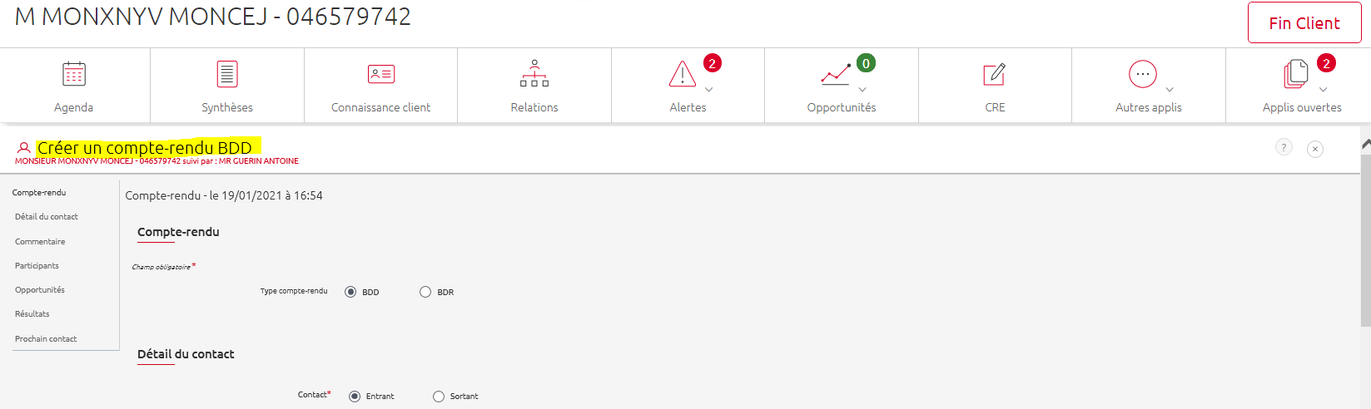
Le bandeau de navigation client
Le bandeau de navigation de la Personne Physique
  CRE : Permet, sans ouvrir la synthèse, de rédiger un compte rendu d’entretien (si l’utilisateur est habilité)
7

Slide 10
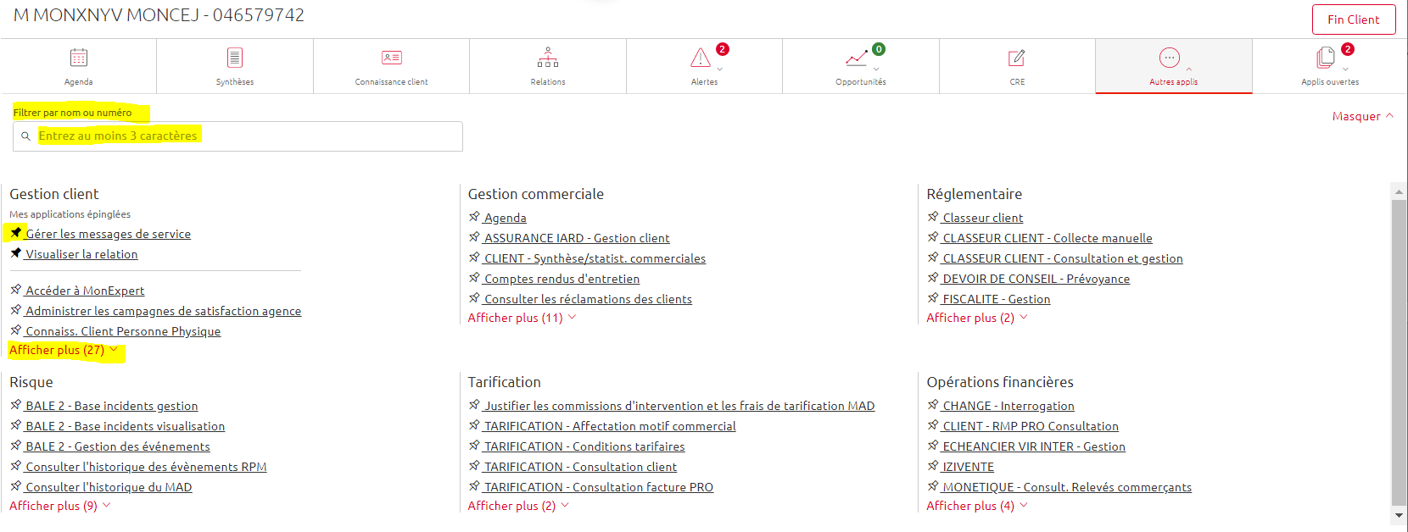

Le bandeau de navigation client
Le bandeau de navigation de la Personne Physique
Autres applis : Permet d’afficher la liste des applications de niveau personne rangées par univers (APE, mise sous protection, procuration, tarification…)
  LES + :
  Un champ de recherche permet de trouver votre application sans chercher dans les univers (recherche par nom ou n° de transaction)
  Vous pouvez réorganiser l’ordre d’affichage de vos applis préférées en cliquant sur l’épingle
8
Bien vu !
1 clic sur l’épingle permet d’afficher votre application en tête de liste et donc de personnaliser votre affichage pour gagner du temps (limité à 5 applications par univers)
permet de déplier/replier les listes

Slide 11
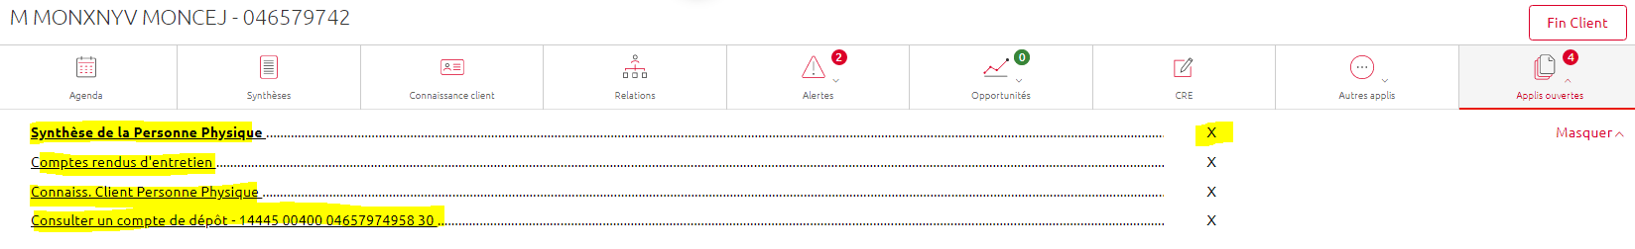
Le bandeau de navigation client
Le bandeau de navigation de la Personne Physique
  Applis ouvertes : Indique le nombre d’applications ouvertes pour ce client et permet de passer de l’une à l’autre
  LES + :
  Vous pouvez par exemple, ouvrir parallèlement Connaissance client, la synthèse , le CRE, l’historique du compte chèque et passer d’un écran à l’autre
9
1 clic sur la croix, ferme le processus
Le processus en gras est celui qui est affiché en 1er plan sur votre écran
Un clic sur un autre processus souligné le fait passer en 1er plan

Slide 12
Le bandeau de navigation client
Le bandeau de navigation de la Personne Physique
  Fin Client : Permet de fermer la session client
10

Slide 13
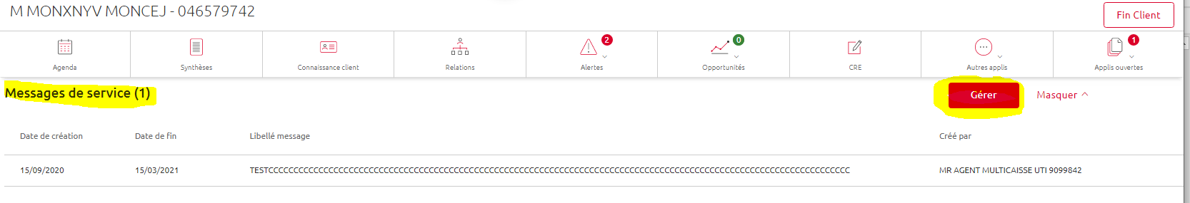

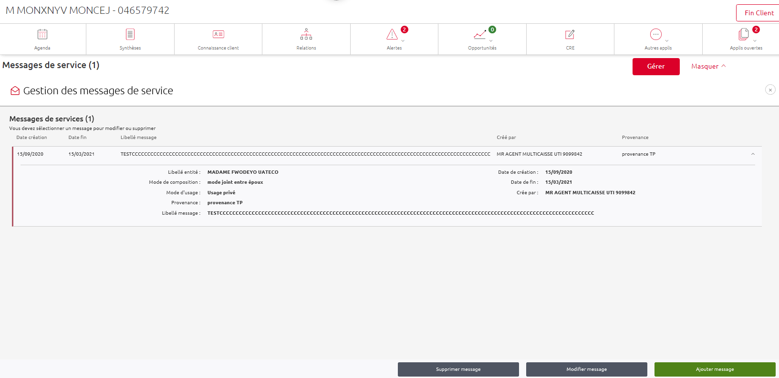

Le bandeau de navigation client
Le bandeau de navigation de la Personne Physique
  Messages de service : Apparait si présence d’un message
1 clic sur « Masquer » fait totalement disparaitre le message.
NB : Si vous souhaitez réafficher le message :
> 1 clic sur le pictogramme du bandeau « Autres applis » et rechercher l’application classée dans l’univers « Gestion client »
> Ou, fermer le plan via « Fin client » et ré identifier votre client via « identification client » > Historique
11
1 clic sur « Gérer » permet de traiter ce message (suppression, modification, ajout)

Slide 14
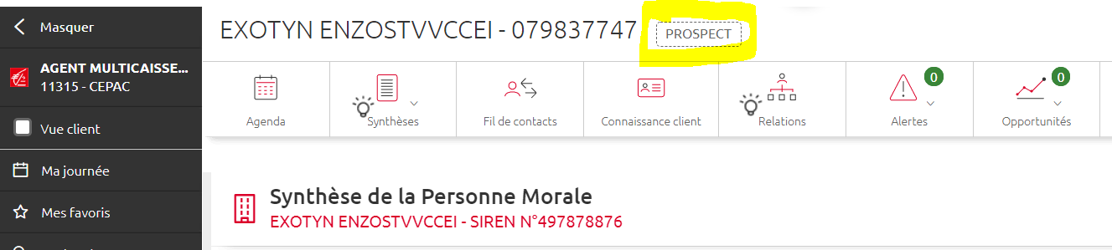
Le bandeau de navigation client
Le bandeau de navigation de la Personne Morale
Bien vu !
Au-delà de la raison sociale et du n° de personne, le bandeau peut être complété de notions supplémentaires :
« « Tiers » ou « Prospect »
« Personne clôturée suite à fusion »

Slide 15
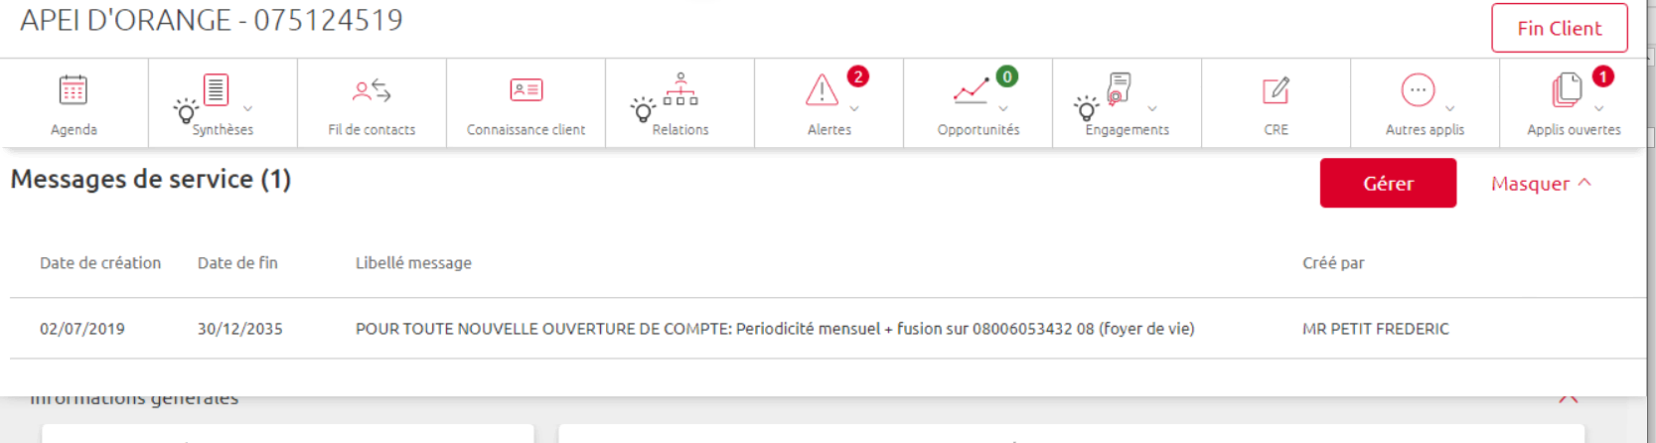

Le bandeau de navigation client
Le bandeau de navigation de la Personne Morale
Agenda : Accès direct à l’agenda du « suivi par »
Synthèses : Liste de choix entre 3 synthèses
LES + : Via le pictogramme « Synthèses », vous pouvez accéder à :
la synthèse de la PM, à une vue graphique des chiffres clés de la PM
ou à la synthèse consolidée du groupe (si existence)
Fil de contacts : Accès direct au fil de contacts MyWay
  Connaissance client : Permet d’ouvrir «Connaissance client»
  Relations : Permet de visualiser, modifier la relation et les liens
  Alertes : Permet de visualiser et traiter les alertes (MAD, RPM, Oppositions, ….) sans ouvrir la synthèse
  LES + : Pas besoin de passer par la synthèse pour voir et traiter les alertes (elles sont les mêmes que dans la synthèse).
  Opportunités : Permet de visualiser et traiter les opportunités (GERC, dossier de vente) sans ouvrir la synthèse
  LES + : Pas besoin de passer par la synthèse pour voir et traiter les opportunités (elles sont les mêmes que dans la synthèse).
  Engagements : Accès à DSC et DEFI
    NB sera prochainement renommé « DSC/DEFI »
  CRE : Permet de rédiger un Compte Rendu d’Entretien
  Autres Applis : Permet d’afficher la liste des applications de niveau personne rangées par univers (Sign’it, procuration …)
  LES + : Vous pouvez réorganiser l’ordre d’affichage de vos applis préférées en cliquant sur l’épingle
  Applis ouvertes : Indique le nombre d’applications ouvertes et permet de passer de l’une à l’autre
  LES + : Vous pouvez par exemple, ouvrir parallèlement Connaissance client, la synthèse et DSC et passer d’un écran à l’autre
  Fin Client : Permet de fermer la session client
  Messages de service (1010) : Apparait si présence d’un message
12
1
2
3
4
5
6
7
8
9
10
11
13
Bien vu !
Sur certaines zones, une « ampoule » peut être présente.
Le passage de la souris sur l’ampoule fait apparaitre une explication

Slide 16
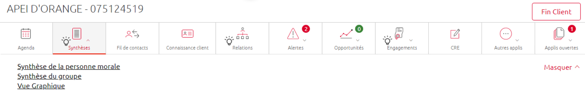

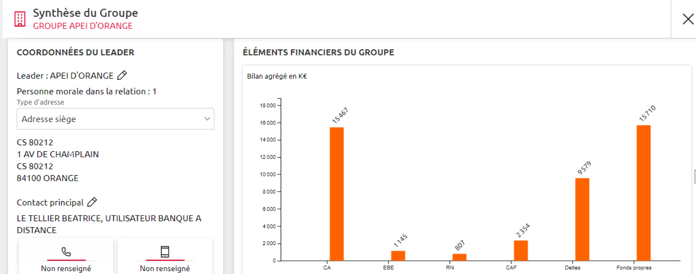
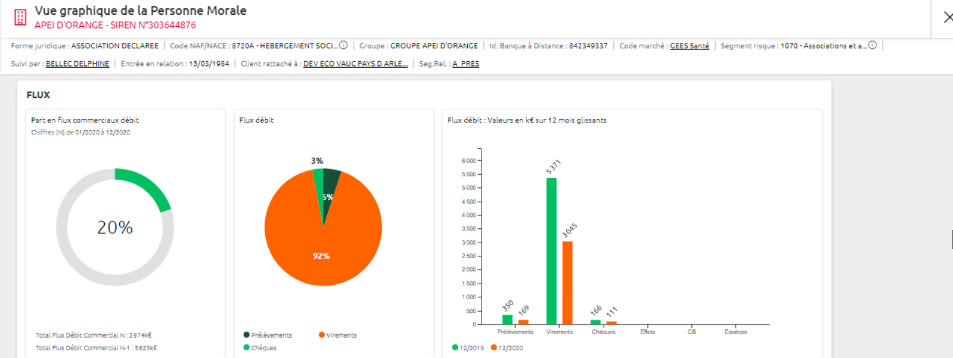
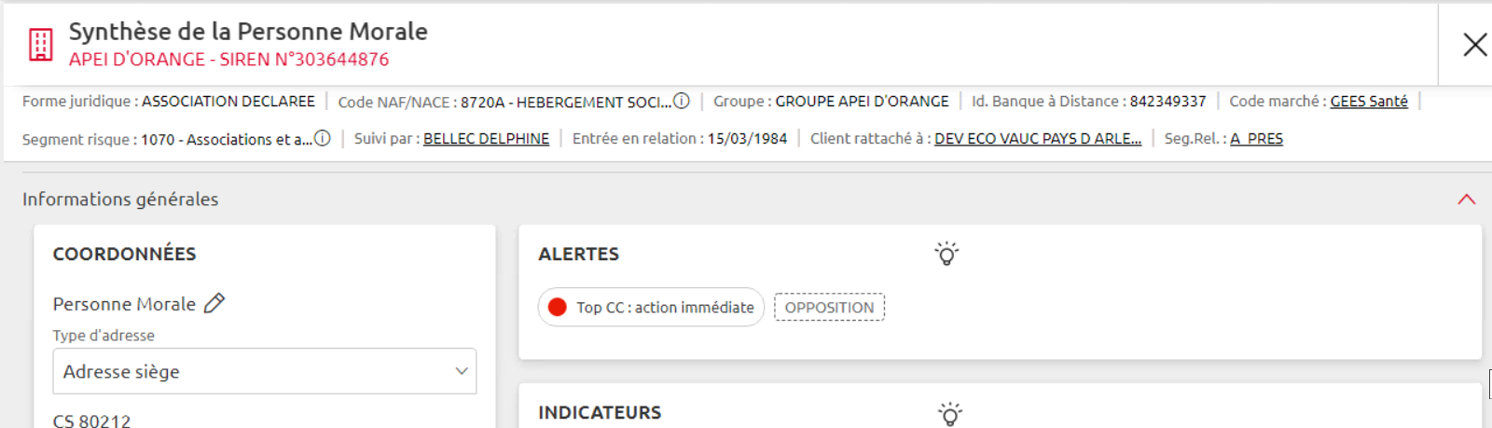
Le bandeau de navigation client
Le bandeau de navigation de la Personne Morale
Synthèses : Liste de choix entre 3 synthèses
LES + : Via le pictogramme « Synthèses » vous pouvez accéder à :
La synthèse de la PM,
A une vue graphique des chiffres clés de la PM
ou à la synthèse consolidée du groupe (si existence)
2

Slide 17
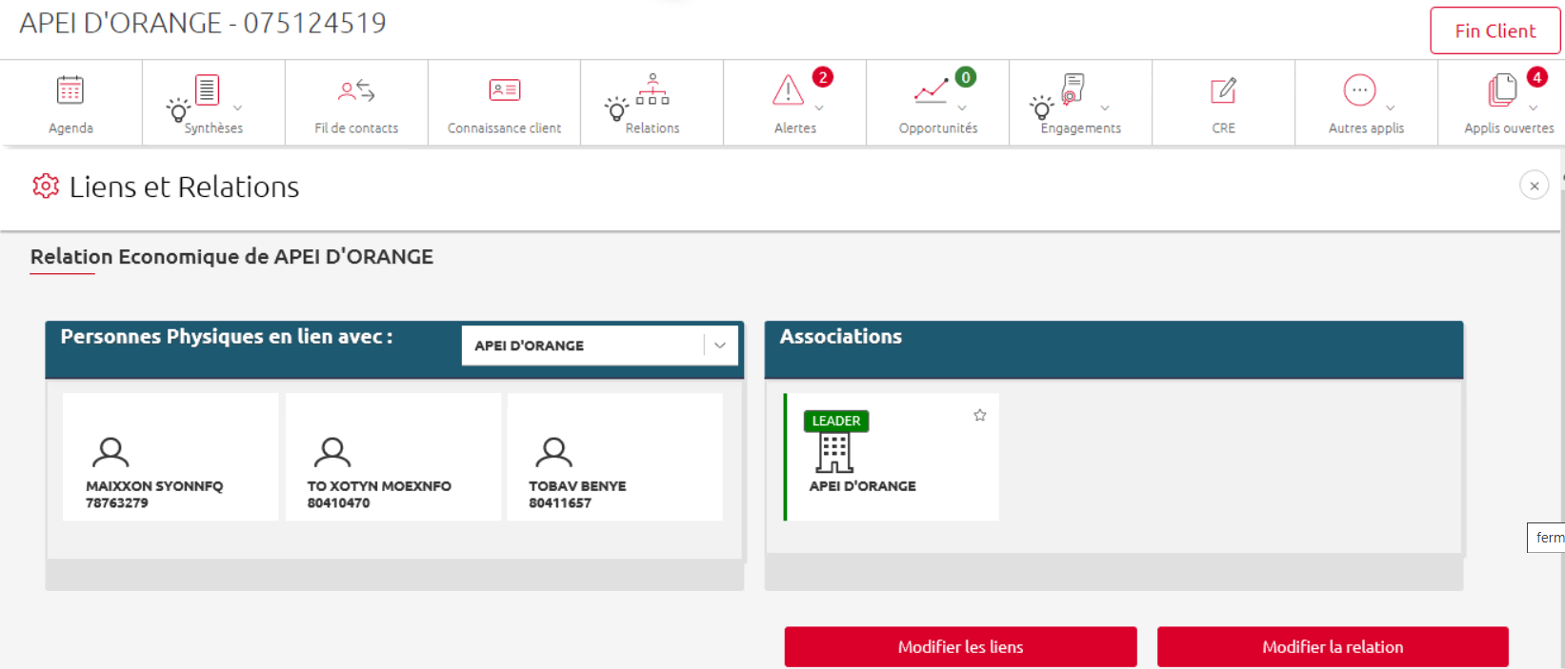
Le bandeau de navigation client
Le bandeau de navigation de la Personne Morale
  Relations : Débranche sur l’écran « Liens et relations » qui permet de visualiser, modifier la relation et les liens
5
Bien vu !
En 1 clic vous pouvez modifier les liens ou la relation

Slide 18
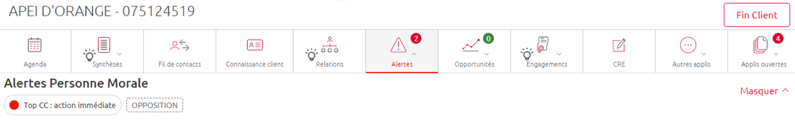
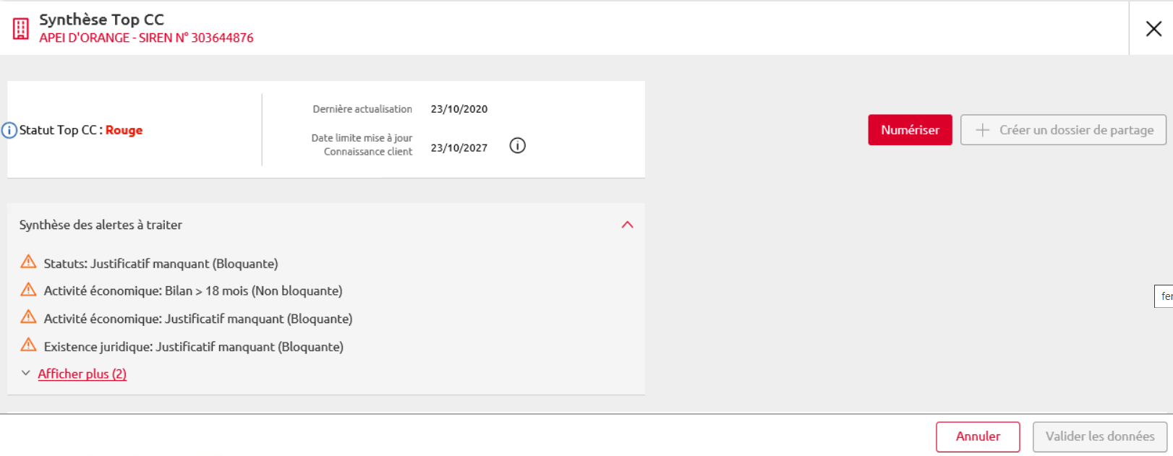
Le bandeau de navigation client
Le bandeau de navigation de la Personne Morale
Alertes : Permet, de visualiser la présence d’alertes et de les traiter si nécessaire (Top CC, MAD, RPM, Oppositions…)
    Compteur dans une pastille rouge si au moins 1 alerte
    Compteur à zéro dans une pastille verte si pas d’alerte à traiter
Les gélules sur fond blanc sont cliquables
Les gélules grisées sont non cliquables (pas encore accessibles pour le moment ou collaborateur non habilité)
  LES + :
  Pas besoin de passer par la synthèse pour voir et traiter les alertes (elles sont les mêmes que dans le bloc alertes de la synthèse).
6

Slide 19
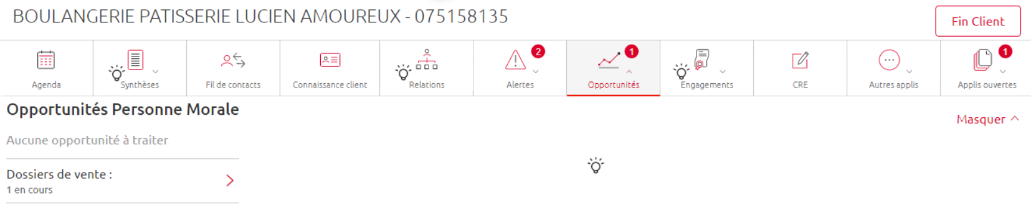

Le bandeau de navigation client
Le bandeau de navigation de la Personne Morale
  Opportunités : Permet, sans ouvrir la synthèse, de visualiser la liste des opportunités à traiter issues :
  De la GERC /PDO
  Du dossier de vente et proposition
NB : Pour le moment, l’accès à la GERC /PDO est impossible (branchement à venir)
  LES + :
  Pas besoin de passer par la synthèse pour voir et traiter les opportunités (elles sont les mêmes que dans le bloc opportunités de la synthèse).
7

Slide 20
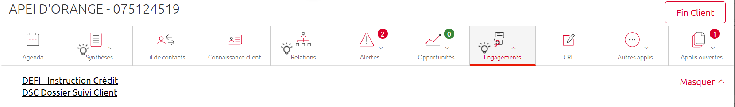
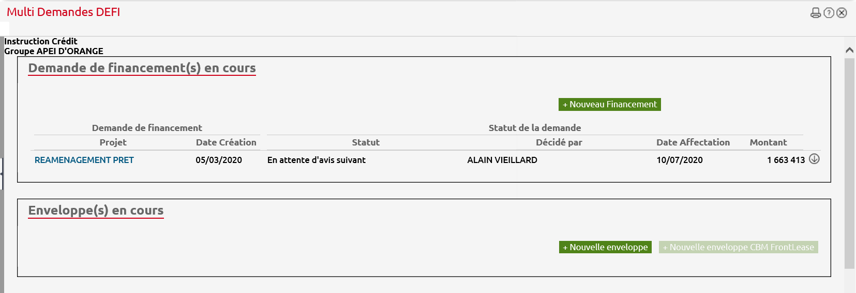
Le bandeau de navigation client
Le bandeau de navigation de la Personne Morale
  Engagements : Permet d’accéder (si vous êtes habilité) à :
  DSC
  DEFI
NB : ce pictogramme sera prochainement renommé « DSC / DEFI »
8

Slide 21
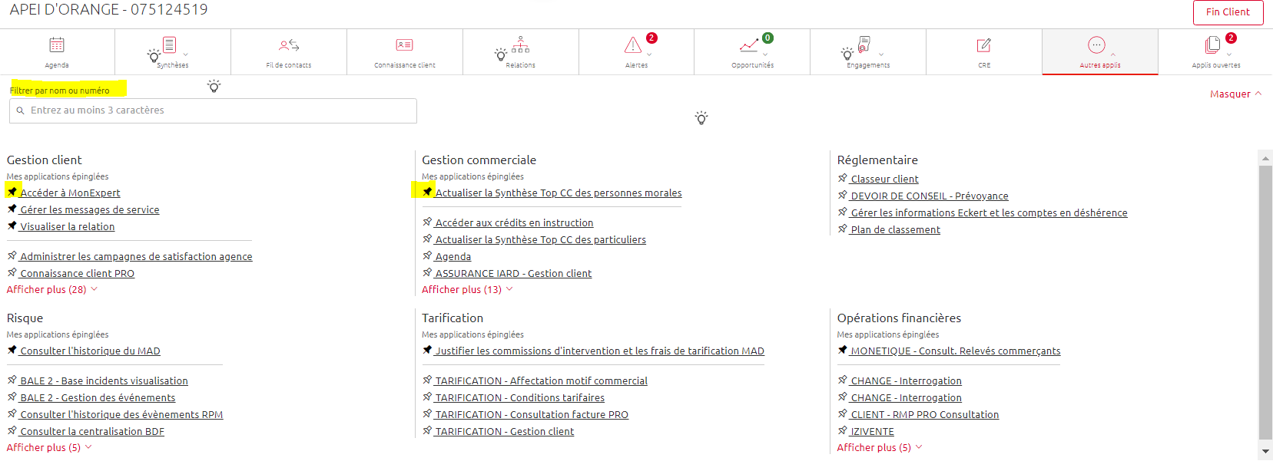
Le bandeau de navigation client
Le bandeau de navigation de la Personne Morale
  Autres applis : Permet d’afficher la liste des applications de niveau personne rangées par univers (Sign’it, procuration …).
  LES + :
  Un champ de recherche permet de trouver votre application sans chercher dans les univers (recherche par nom ou n° de transaction)
  Vous pouvez réorganiser l’ordre d’affichage de vos applis préférées en cliquant sur l’épingle
10
1 clic sur l’épingle permet d’afficher votre application en tête de liste et donc de personnaliser votre affichage pour gagner du temps (limité à 5 applications par univers)
permet de déplier/replier les listes

Slide 22
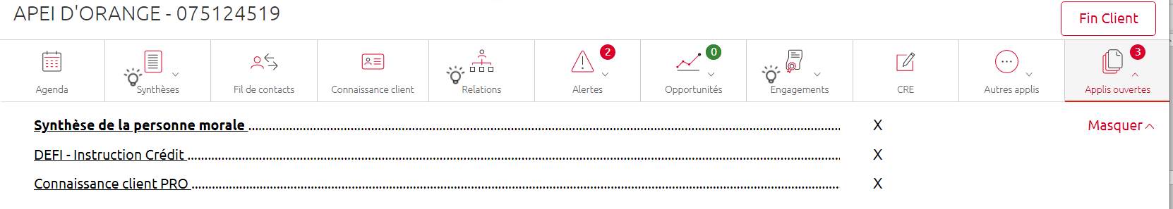
Le bandeau de navigation client
Le bandeau de navigation de la Personne Morale
  Applis ouvertes : Indique le nombre d’applications ouvertes pour ce client et permet de passer de l’une à l’autre
  LES + :
  Vous pouvez par exemple, ouvrir parallèlement Connaissance client, la synthèse et DSC et passer d’un écran à l’autre
11
1 clic sur la croix, ferme le processus
Le processus en gras est celui qui est affiché en 1er plan sur votre écran
Un clic sur un autre processus souligné le fait passer en 1er plan

Slide 23
Le bandeau de navigation client
Le bandeau de navigation de la Personne Morale
  Fin Client : Permet de fermer la session client
12

Slide 24
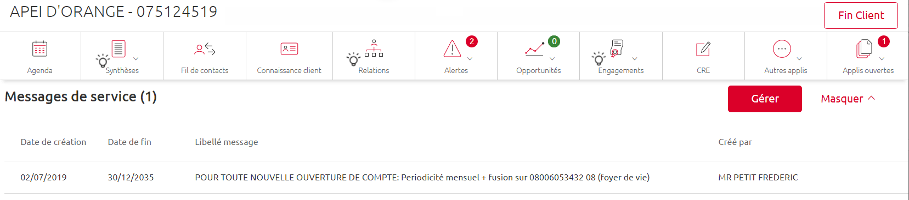

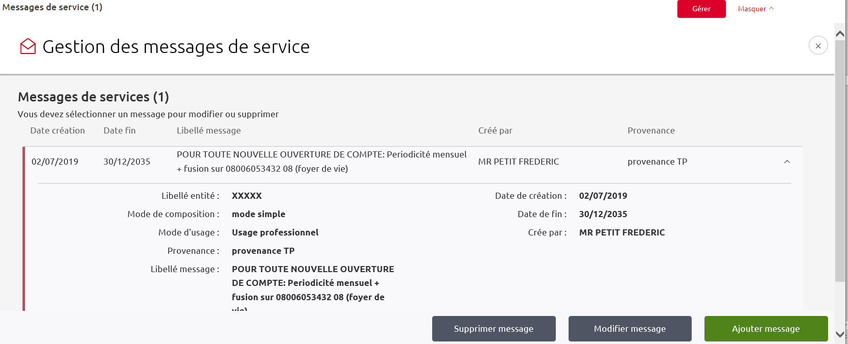
Le bandeau de navigation client
Le bandeau de navigation de la Personne Morale
  Messages de service : Apparait si présence d’un message
1 clic sur « Gérer » permet de traiter ce message (suppression, modification, ajout)
1 clic sur « Masquer » fait totalement disparaitre le message.
NB : Si vous souhaitez réafficher le message :
> 1 clic sur le pictogramme du bandeau « Autres applis » puis rechercher l’application classée dans l’univers « Gestion client »
> Ou, fermer le plan via « Fin client » et ré identifier votre client via « identification client » > Historique
13

Slide 25
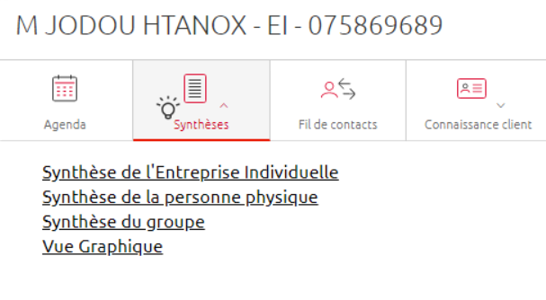
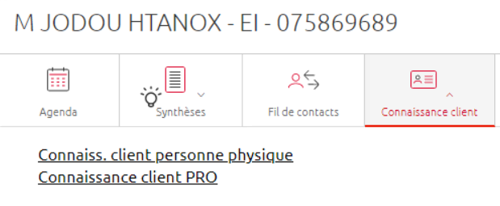
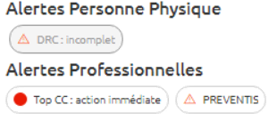
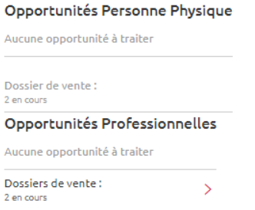
Le bandeau de navigation client
Les particularités du bandeau Pro/EI
Le bandeau de navigation pour une personne physique qui exerce une activité de style PRO/EI, permet de lancer des applications dédiées à la personne physique mais aussi à l’activité professionnelle.
  LES + :
  En plus de la civilité, du nom, du prénom, du n° de personne, la bandeau fait apparaitre la mention « Pro » ou « EI » , et peut être complété de notions supplémentaires :
« Tiers » ou « Prospect »
« Décédée le »
« Mesure de protection »
« Personne clôturée suite à fusion »
  Le pictogramme « Synthèse » permet de donner le choix d’affichage entre toutes les synthèses disponibles pour la personne
  Le pictogramme « Connaissance client » permet d’afficher le choix de lancement de « Connaissance client » Part ou Pro
  Le pictogramme « Alertes » affiche les alertes qui concernent la partie privée et la partie professionnelle
    NB : Certaines alertes sont présentées en double car concernent les 2 activités
  Le pictogramme « Opportunités » affiche les opportunités qui concernent la partie privée et la partie professionnelle
    NB : Certaines opportunités sont présentées en double car concernent les 2 activités
  Le pictogramme « Autres applis » permet d’accéder à toutes les applications qui concernent le client aussi bien sur la partie privée que sur la partie professionnelle

Slide 26
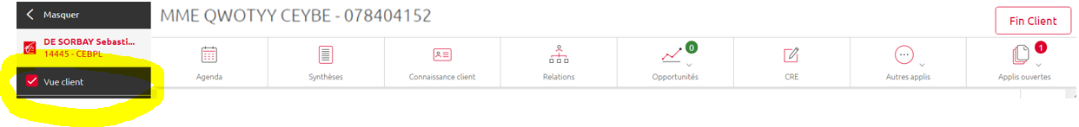
Le bandeau de navigation client
les particularités du bandeau en « Vue client »
Pour faciliter vos échanges avec le client, le bandeau de navigation s’adapte dès que vous passez en « Vue client »
  LES + :
  Le pictogramme « Alertes » disparait
  Le pictogramme « Opportunités » n’affiche plus les opportunités de la GERC/PDO et ne laisse visible que les opportunités issues du dossier de vente
Bien vu !
En 1 clic sur « Vue client » :
Le picto « Alertes » disparait
Le picto « Opportunités » ne présente plus les opportunités de la GERC/PDO

